Slide 1
GRAMÁTICA EM SLIDES
360 SLIDES COM EXPLICAÇÃO TEÓRICA FACILITADA DOS CONTEÚDOS GRAMATICAIS.

Slide 2
AMOSTRA
Transforme suas aulas de gramática com slides dinâmicos e prontos para o uso!
Surpreenda seus alunos e facilite sua rotina docente!
Adquira já o material completo pelo whats: (38) 98831-6912

Slide 3
SUMÁRIO
1. Fonologia
Fonema
Dígrafo
Encontro Consonantal
Ditongo, Tritongo e Hiato
2. Acentuação Gráfica
Regras de Acentuação
Formação de palavras
3. Morfologia
Substantivo: Flexões
Adjetivo: Flexões
Artigo
Pronome
Colocação pronominal
Advérbio
Preposição
Verbo: Flexões, Tempo, Modo, Conjugação, Voz
Conjunção
Numeral
Interjeição
4. Sintaxe
Sujeito: Classificação
Predicado: Classificação
Transitividade Verbal
Complementos Verbais
Predicativo: Classificação
Adjunto Adnominal
Complemento Nominal
Adjunto Adverbial: Classificação

Slide 4
SUMÁRIO II
Período Simples e Composto
Orações Coordenadas: Classificação
Orações Subordinadas:
  Substantivas
  Adverbiais
  Adjetivas
9. Pontuação – Sinais de pontuação:
  Ponto Final
  Ponto de Exclamação
  Ponto de Interrogação
  Reticências
  Vírgula
  Ponto e Vírgula
  Dois-Pontos
  Travessão
  Aspas, Parênteses
Vozes Verbais
Agente da Passiva
Aposto
Vocativo
5. Concordância
Concordância Nominal: Regras Gerais e Especiais
Concordância Verbal: Regras Gerais e Especiais
6. Regência
Regência Verbal
Regência Nominal
Crase
Uso e Regras

Slide 5
FONOLOGIA

Slide 6
CONCEITOS FONÉTICOS
É o menor som articulado que pode distinguir palavras em uma língua. São as unidades sonoras que formam as palavras e são fundamentais para a produção e compreensão da fala
Dígrafos consonantais:
São formados por duas letras que representam um som consonantal.
Ex.: ch, nh, lh, rr,ss, sc, qu, gu, sç, xc
Fonema
Dígrafos vocálicos: São formados por vogais nasais.
Ex.:am,em,im,om,um,an,en,in,on,un.
É o encontro de duas letras que representam um único som, ou seja, um único fonema.
Temos 2 tipos de dígrafos:
Dígrafo
ENCONTRO CONSONANTAL
ENCONTROS VOCÁLICOS
É a junção de duas ou mais consoantes em uma palavra, sem que haja uma vogal intermediária. As consoantes mantêm os seus sons.
Ditongo: É um encontro vocálico caracterizado pela união entre uma semivogal e uma vogal ou vice-versa.
Ex.: cai-xa; lei-te
Tritongo:
É um encontro vocálico de uma semivogal, uma vogal e outra semivogal, nessa ordem.
Ex.: i-guais
Hiato: É o encontro de 2 vogais em sílabas diferentes.
Ex.: po-e-ma;
fa-ís-ca

Slide 7
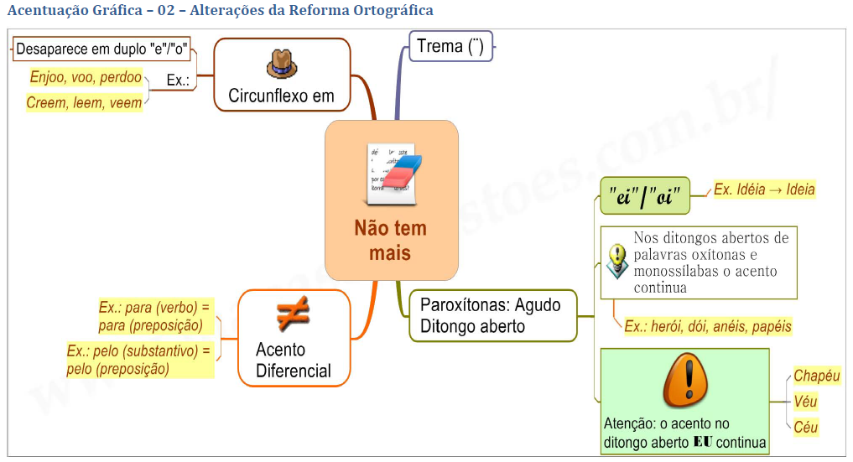

Slide 8

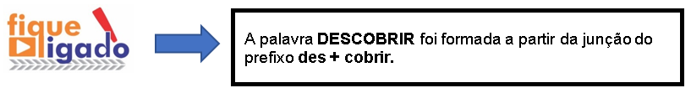
PROCESSO DE FORMAÇÃO DE PALAVRAS
A formação de palavras na língua portuguesa é um processo que permite a criação de novos vocábulos a partir de elementos já existentes, ampliando o léxico e adaptando-o às necessidades comunicativas.
Releia: “Descobrir novos países...” A palavra descobrir foi empregada em qual sentido?
Em nossa língua, as palavras podem ser formadas por derivação. composição, onomatopeia, abreviação e hibridismo.

Slide 9
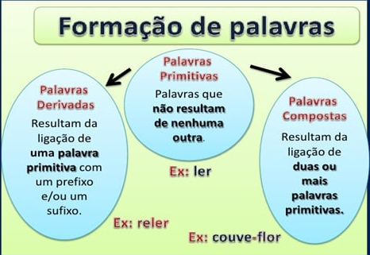
Veja!

Slide 10
PRINCIPAIS PROCESSOS DE FORMAÇÃO DE PALAVRAS:
A derivação ocorre quando são acrescentados afixos (prefixos ou sufixos) a um radical, originando uma nova palavra. Existem diferentes tipos de derivação:
D
E
R
I
V
A
Ç
Ã
O
Derivação Prefixal: acréscimo de um prefixo ao radical.
Exemplo: infeliz (in- + feliz).
Derivação Sufixal: acréscimo de um sufixo ao radical.
Exemplo: felicidade (feliz + -dade).
Derivação Parassintética: acréscimo simultâneo de um prefixo e um sufixo ao radical. Exemplo: entardecer (en- + tarde + -cer).
Derivação Regressiva: formação de uma nova palavra pela redução da forma primitiva, geralmente resultando em substantivos a partir de verbos. Exemplo: compra (de comprar).
Derivação Imprópria: mudança da classe gramatical da palavra sem alteração de sua forma. Exemplo: O jantar (substantivo) e Fui jantar (verbo).

Slide 11
COMPOSIÇÃO
Justaposição: os radicais se unem sem alteração em sua forma original.
Exemplo: guarda-chuva (guarda + chuva).
Segunda-feira
Beija-flor
Passatempo
pontapé
A composição envolve a união de dois ou mais radicais para formar uma nova palavra.
Existem dois tipos principais:
Aglutinação: os radicais se unem com alteração em sua forma original.
Exemplo: vinagre (vinho + acre).
Planalto: (plano + alto)
Embora: (em + boa + hora)
Pernalta: (perna + alta)
Pernilongo: (perna + longo)

Slide 12
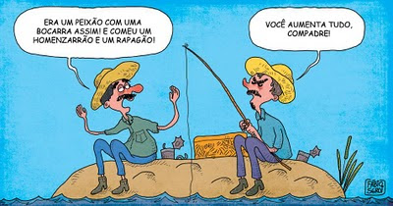

SUBSTANTIVO III
FLEXÕES DE GRAU
ANALÍTICO
Substantivo + adjetivo
Casa grande
AUMENTATIVO
SINTÉTICO
Substantivo + afixos
casarão
Sufixos mais comuns:
ão
zarrão
ona
ázio
aça

Slide 13
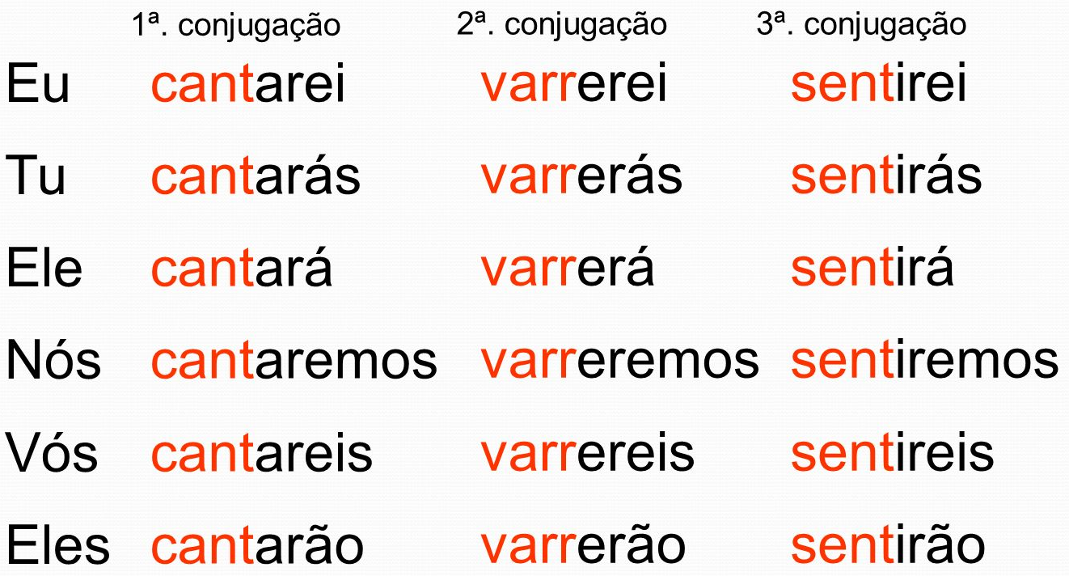
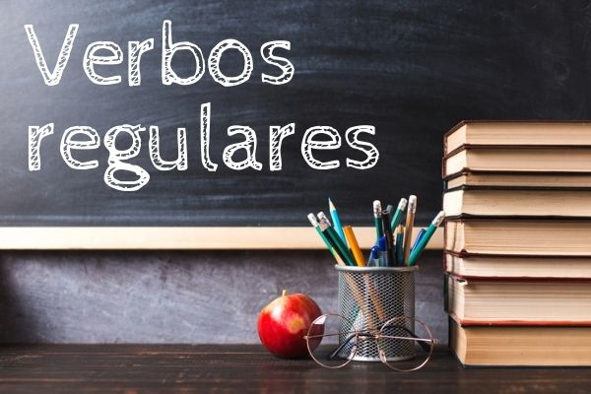
CLASSIFICAÇÃO DOS VERBOS QUANTO À FLEXÃO
VERBOS REGULARES
Os verbos regulares seguem um padrão fixo de conjugação, ou seja, o radical do verbo não se altera, e apenas as desinências mudam conforme a conjugação.

Slide 14
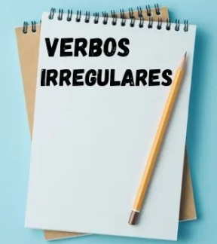
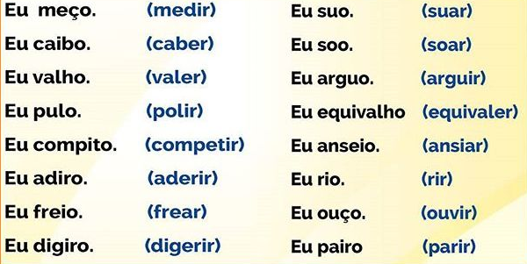
VERBOS IRREGULARES
Verbos Irregulares - Tendem a seguir o modelo padrão, mas com algumas conjugações que se afastam desse modelo. São casos em que o radical pode ser alterado eventualmente durante uma ou outra conjugação. Ex.: dar, caber, ouvir.
E
X
E
M
P
L
O
S

Slide 15
VERBOS ANÔMALOS - Têm uma conjugação completamente irregular, não sendo possível estabelecer uma lógica clara entre as formas conjugadas. Exemplos: Verbos SER e IR.
Tempo Verbal | Eu | Tu | Ele/ela/ você | Nós | Vós | Eles/elas/vocês
Presente do Indicativo | sou | és | é | somos | sois | são
Pretérito Perfeito do Indicativo | fui | foste | foi | fomos | fostes | foram
Pretérito Imperfeito do Indicativo | era | eras | era | éramos | éreis | eram
Pretérito Mais-que-perfeito | fora | foras | fora | fôramos | fôreis | foram
Futuro do Presente | serei | serás | será | seremos | sereis | serão
Futuro do Pretérito | seria | serias | seria | seríamos | seríeis | seriam

Slide 16
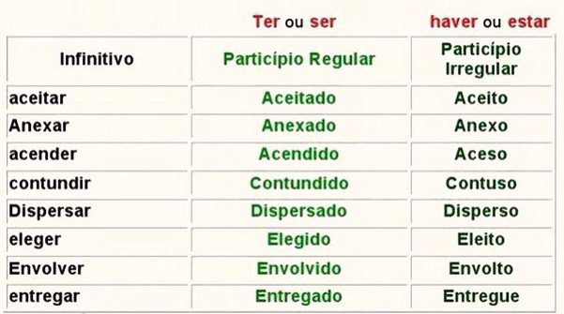
VERBOS ABUNDANTES: Apresentam mais de uma forma verbal em conjugações específicas. EX.: aceitar, fazer, pagar, acender, etc.
E
X
E
M
P
L
O
S

Slide 17
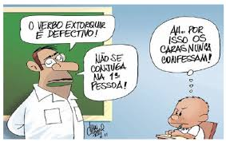
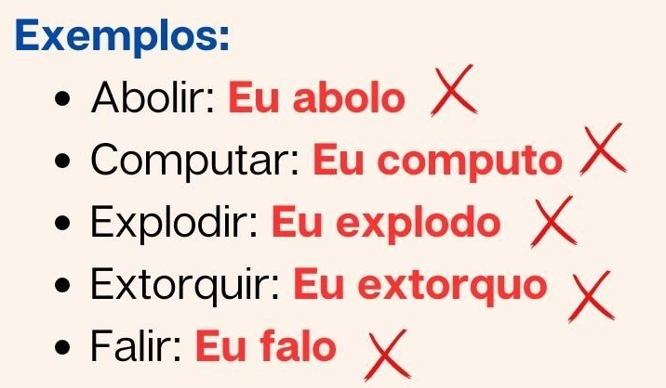
VERBOS DEFECTIVOS - Não apresentam algumas formas verbais, não sendo possível conjugá-los em algumas pessoas, tempos e modos.
Exemplos: adequar, doer, colorir
Nota importante
Os verbos defectivos costumam ser substituídos por sinônimos em tempos ou pessoas onde não são conjugáveis. Por exemplo, em vez de "eu falho" (de falir), pode-se usar "eu quebro".

Slide 18
SINTAXE

Slide 19
CONCEITOS BÁSICOS
PERÍODO COMPOSTO
Qualquer enunciado com sentido complexo
FRASE
Não apresenta verbo
Que situação mais delicada!
Frase nominal
Apresenta verbo
Frase verbal
Construída em torno de um verbo ou uma locação verbal.
Acredito em Deus.
Oração

Slide 20
SUJEITO – É o termo da oração sobre o qual damos alguma informação. O verbo concorda com ele. Em muitos casos, o sujeito da oração corresponde ao agente da ação expressa pelo verbo. Mas há orações em que isso não acontece.
TERMOS ESSENCIAIS DA ORAÇÃO
Observe. João está calado. O verbo estar não expressa ação. O sujeito (João), portanto, não pode ser identificado como agente.
A menina foi derrubada pelo cachorro. A ação verbal (derrubar) é praticada pelo cachorro. O sujeito (a menina) sofre tal ação. Nesse caso, ele é paciente da ação verbal.
PREDICADO – É a informação que é dada sobre o sujeito.

Slide 21
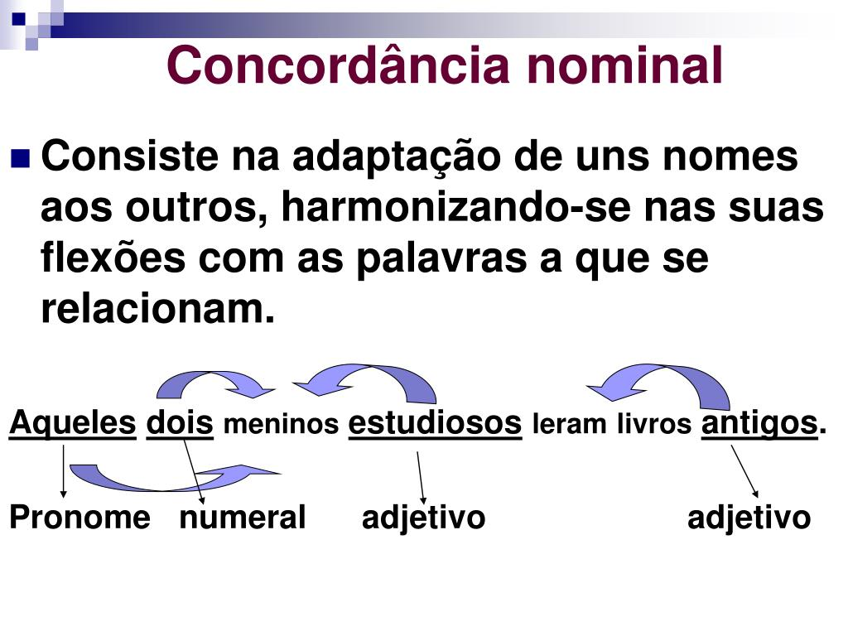
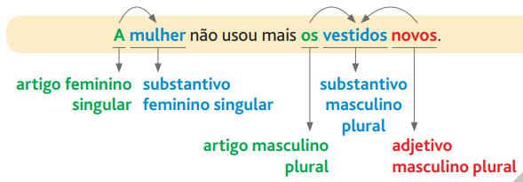
CONCORDÂNCIA NOMINAL
Consiste na adaptação de uns nomes aos outros, harmonizando-se nas suas flexões com as palavras a que se relacionam.
REGRA GERAL: O artigo, o adjetivo, o numeral e o pronome, concordam em gênero e número com o substantivo.

Slide 22

EMPREGO DA VÍRGULA NAS ORAÇÕES COORDENADAS
As orações coordenadas assindéticas são separadas entre si por meio da vírgula.
O garoto chegou, guardou seus objetos, debruçou sobre a mesa sem dizer nada.
* As orações coordenadas sindéticas separam-se por vírgulas, exceto as aditivas.
Exemplos:
Não pude comparecer ao aniversário, contudo enviei meu presente.
Não obtive um bom resultado, pois não me esforcei para tal.
* Há somente dois casos em que as aditivas são constituídas pela vírgula:
Quando possuírem sujeitos diferentes.
Exemplo:
Os alunos não se mostraram interessados, e o professor não fez questão de incentivá-los.

Slide 23

Oração subordinada adverbial temporal: Indica o tempo ou momento em que ocorre o que foi declarado na oração principal.
Conjunções subordinativas temporais mais comuns: quando, enquanto, assim que, depois que, desde que, logo que, mal (quando equivale a assim que).
Ela frequenta o clube desde que chegou aqui.

Slide 24
SINAIS DE PONTUAÇÃO
Os sinais de pontuação são elementos gráficos que ajudam a organizar e a guiar a leitura de um texto, separando ideias, indicando pausas, entre outros.
Os principais sinais de pontuação são: o ponto; o ponto de exclamação; o ponto de interrogação; as reticências; a vírgula; o ponto e vírgula; os dois-pontos; o travessão; as aspas; e os parênteses.

Slide 25
PARÊNTESES
Os parênteses são um sinal de pontuação usado para incluir informações complementares ou explicativas em uma frase, sem interromper o fluxo principal da ideia.
Inserir explicações ou informações adicionais
Utilizam-se os parênteses para fornecer detalhes que complementam o sentido da frase, mas que não são essenciais para o entendimento principal.
Exemplo:
  O evento será realizado na próxima segunda-feira (dia 15 de janeiro).
Especificar siglas ou abreviações
Os parênteses são usados para explicar siglas ou abreviações logo após sua primeira menção.
Exemplo:
  O IBGE (Instituto Brasileiro de Geografia e Estatística) divulgou novos dados populacionais.
R
E
G
R
A
S
E
U
S
O
S

